Slide 1
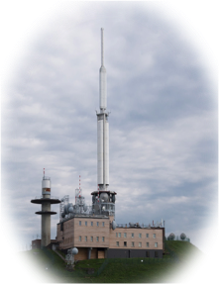
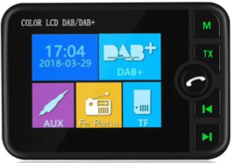
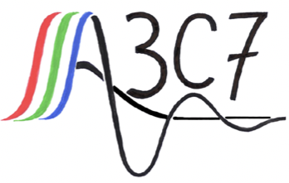
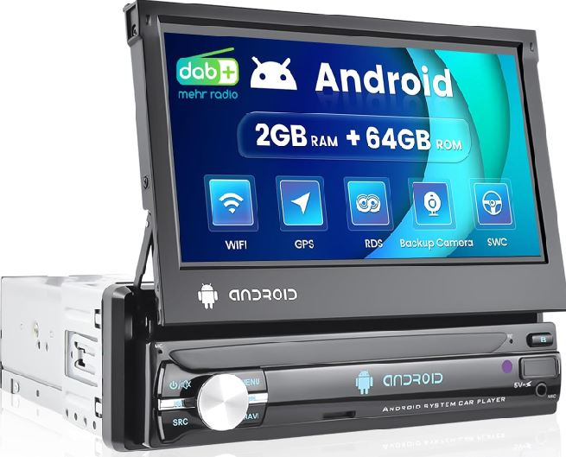
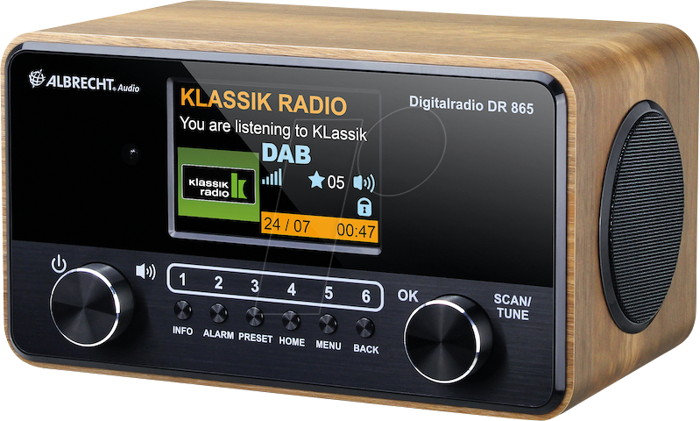
La Radio Numérique
Inventé à Rennes, le DAB+ revient en force en Bretagne
On voit fleurir le sigle « DAB+ » dans les journaux, sur les réseaux et même à la radio. Savez-vous que des dizaines de radios émettent déjà en numérique à Rennes, à Brest et dans plusieurs autres localités bretonnes.
Vous voulez en savoir plus ? Vous n’avez pas assisté à la conférence du 9 janvier 2024 ? Venez rencontrer les acteurs du territoire qui ont joué un rôle-clé dans l’avènement de ce nouveau mode de diffusion de la radio, devenu aujourd’hui une norme mondiale. Ils vous expliqueront «comment ça marche » et évoqueront le présent et l’avenir de la radio.
L’Association (www.a3c7.fr), en partenariat avec
la ville de Cesson-Sévigné, la FNARH et l’ACHDR, vous invite à une
Exposition du 21 au 23 mars 2024
à Cesson-Sévigné
Campus de CentraleSupélec (infos accès au verso)
Gratuit - Tous publics
Jeudi 21: 13h – 19h
Vendredi 22: 10h – 19h30
Samedi 23: 10h – 17h
***
Inscription obligatoire pour les groupes : dabplus@a3c7.fr
Deux films pédagogiques
Les extraits les plus marquants de la conférence du 9 janvier
Des panneaux explicatifs «comment ca marche» commentés par ceux qui l’ont fait
La coopération internationale ; le DAB+ en France et dans le monde
La concurrence et le futur
Un coup d’œil sur l’évolution des matériels depuis le poste à galène...
Plus d'information sur le site www.a3c7.fr rubrique Agenda

Slide 2
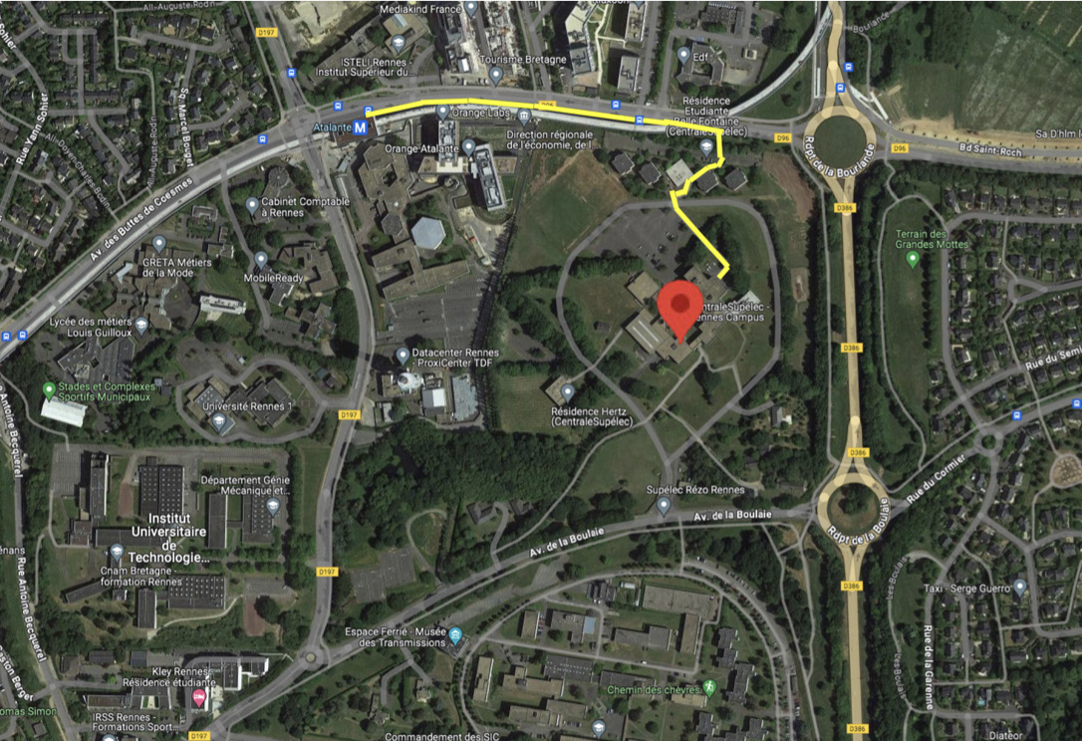
Accès au campus CentraleSupélec
Bus :
- lignes: C4, 50, 70 (arrêt Atalante) ou 64 (arrêt Belle Fontaine)
Parking :
- en semaine: Av de la Boulais GPS 48,125278N 1,623611W
- le samedi: Av de Belle Fontaine

